Slide 1
DESIGN INTERIOR Iv
PERENCANAAN INTERIOR public space
DOSEN : SAKUNDRIA SATYA MURTI WARDHANA SSn. MDes, HDII

Slide 2
Assistensi konsep perencanaan design interior
Berdasarkan hasil survey dan progarm kebutuhan dari tiap project yang digunakan untuk project desiign
Melihat perkembangan KPI, sampai dengan diagram buble dan program kebutuhan ruangan
Merefisi kebutuhan ruangan yang kurang sesuai dengan luas ruangan
Melanjutkan ke zonning dan grouping
Melanjutkan ke lay out dan gambar kerja
Melanjutkan ke gambar kerja (floor plan, ceiling plan dan wall treatment )
Melanjutkan ke gambar potongan dan tampak
Melanjutkan gambar detail ruangan khusus dan colour scheme

Slide 3
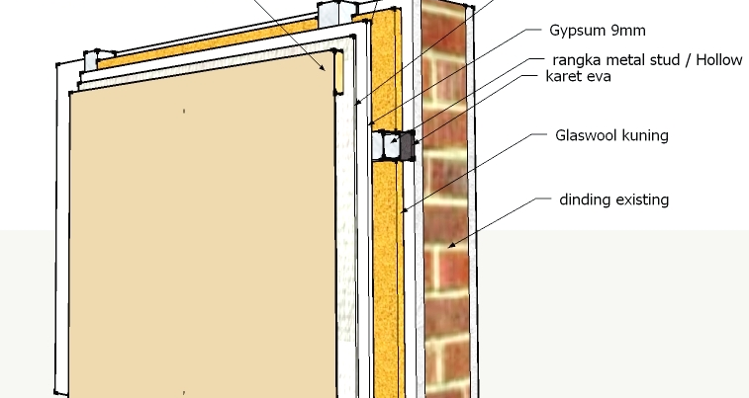
Detail ruangan khusus

Slide 4
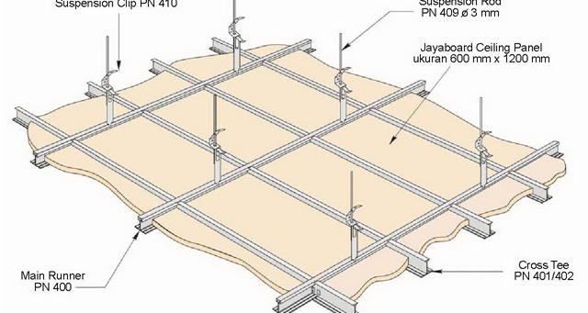

Slide 5

Colour scheme

Slide 6
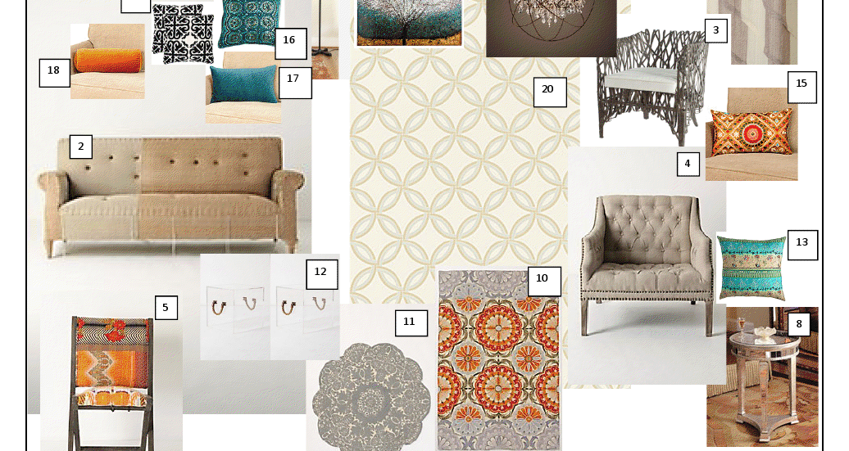

Slide 7
